Slide 1
Лепка
«Морковка для зайчика»

Slide 2
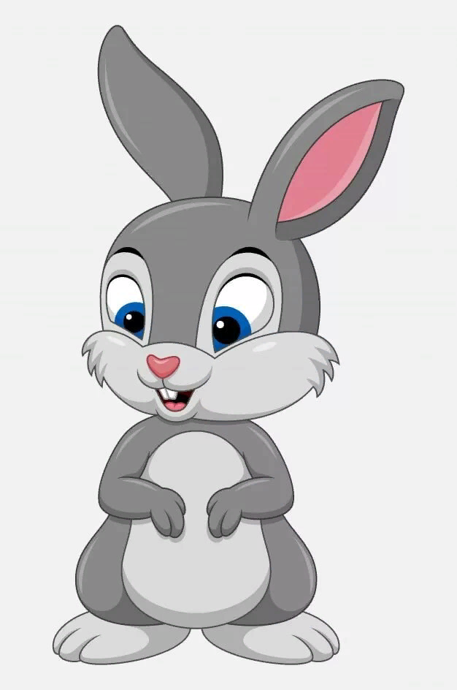
Ребята, посмотрите, кто к нам пришел в гости?
Зайчик шел по лесу искал морковку, но не нашел.
Давай, мы тебе поможем найти морковку.
Физкультминутка
«Зайка»
Скок-поскок, скок-поскок,
Зайка прыгнул на пенек.
Зайцу холодно сидеть,
Нужно лапочки погреть,
Лапки вверх, лапки вниз,
На носочках подтянись,
Лапки ставим на бочок,
На носочках скок-поскок.
А затем вприсядку,
Чтоб не мерзли лапки.
(Движения по тексту стихотворения).

Slide 3
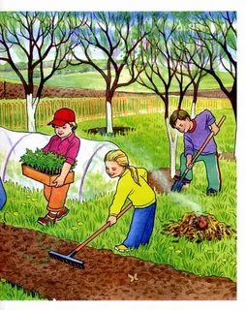
Зайчик, неужели ты не знаешь, что на улице весна? А весной морковка ещё не выросла. Её только посеяли в землю.

Slide 4
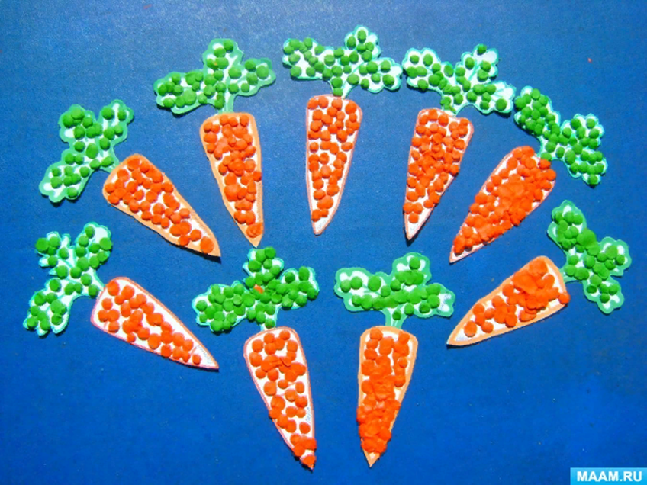
Ты не переживай, Зайчик, мы для тебя морковку сами слепим из пластилина.
(Для работы понадобится шаблон моркови из картона, оранжевый и зелёный пластилин, салфетки).

